Slide 1
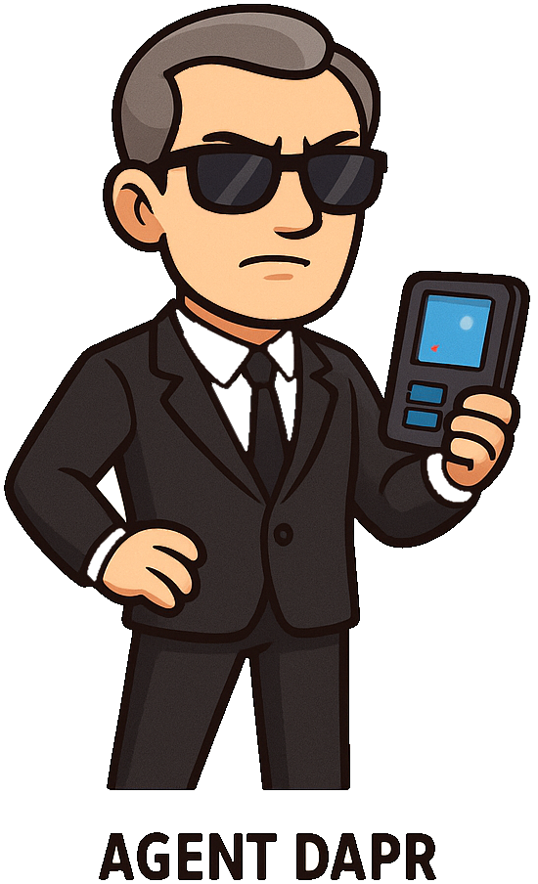
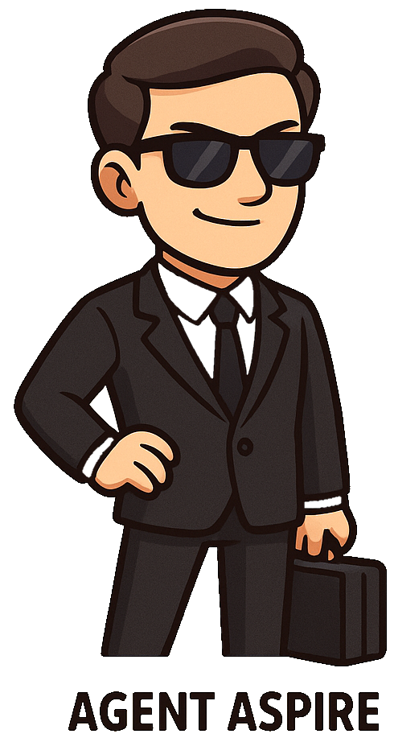
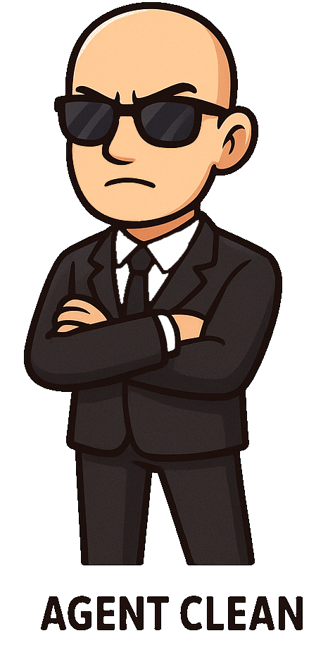
Men in .NET Missione: Clean Architecture
Quando il codice diventa una questione di ordine e sopravvivenza.
Ivano Scifoni
Solution Architect

Slide 2






PLATINUM SPONSOR
GOLD SPONSOR
BRONZE SPONSOR

Slide 3






GENERAL PARTNER

Slide 4

Men in .NET Missione: Clean Architecture
Quando il codice diventa una questione di ordine e sopravvivenza

Slide 5
Rapporto sulle minacce alla missione
Problemi
Rischi
Microservizi che comunicano male
Crescita incontrollata della complessità
Stato e configurazioni sparse
Ridotta osservabilità e resilienza
Logiche di business mescolate
Difficoltà di test e manutenzione
Orchestrazione complicata
Costi e tempi di sviluppo elevati

Slide 6
La squadra

Slide 7
Profilo agente: ASPIRE
Codename: The Orchestrator
È l’agente che coordina e mette ordine nei microservizi. Elegante, strategico, capace di orchestrare un intero ecosistema con precisione chirurgica.
Rappresenta il quartier generale, la mente logistica della missione.
Orchestrazione di microservizi .NET
Configurazione semplificata
Dashboard e monitoring integrati
Ambiente dev locale pronto all’uso

Slide 8
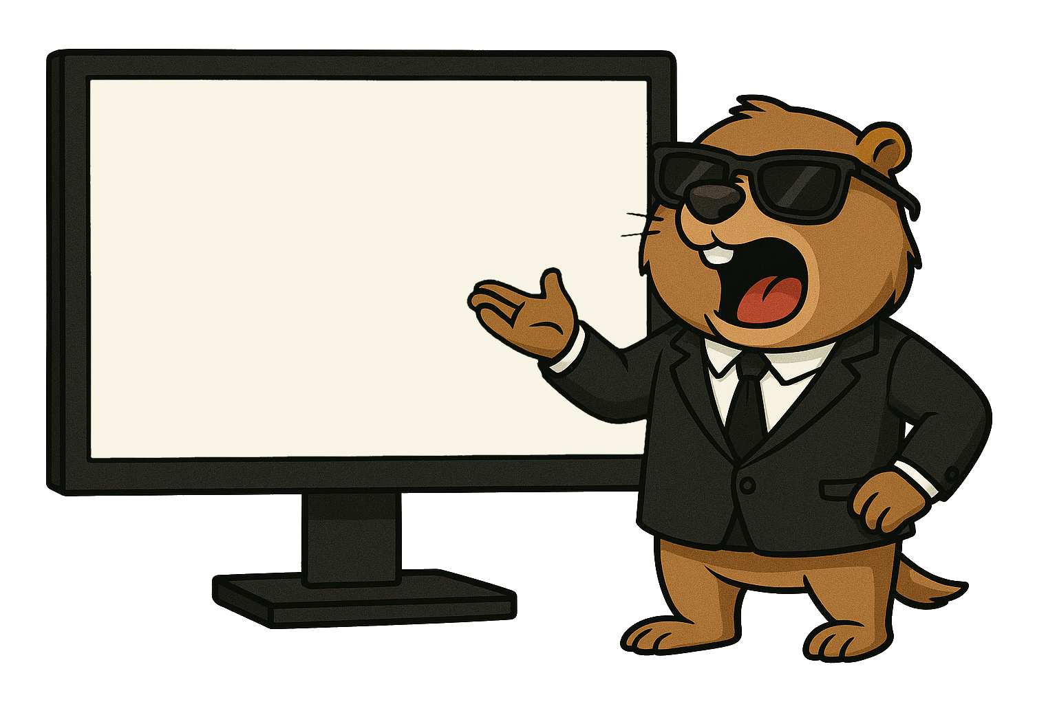
DEMO

Slide 10
Profilo agente: DAPR
Codename: The Connector
Esperto di comunicazioni distribuite, messaggistica e astrazioni cloud-native. Collega tutto, ovunque, in modo affidabile.
È l’agente sul campo che tiene unite le squadre, anche quando i protocolli falliscono.
Pub/Sub tra microservizi
State management semplificato
Secret store
Portabilità tra cloud provider

Slide 11
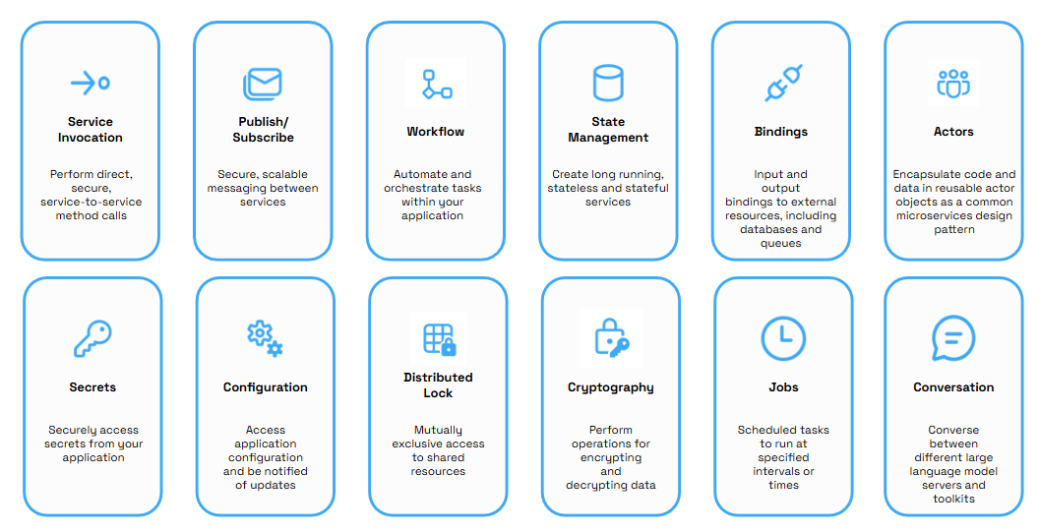
DAPR building block

Slide 12
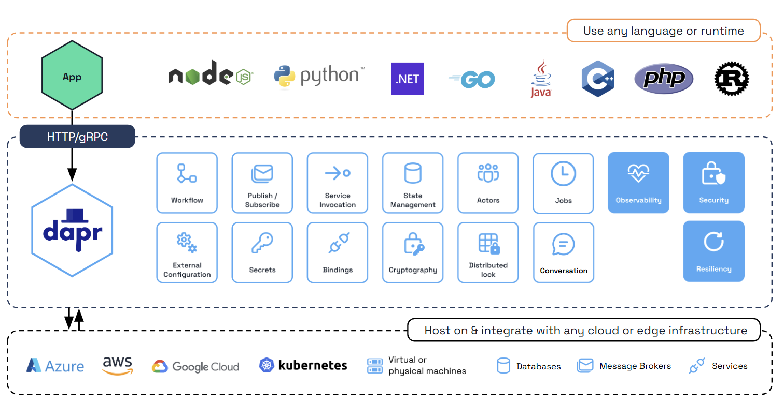
DAPR building block

Slide 13
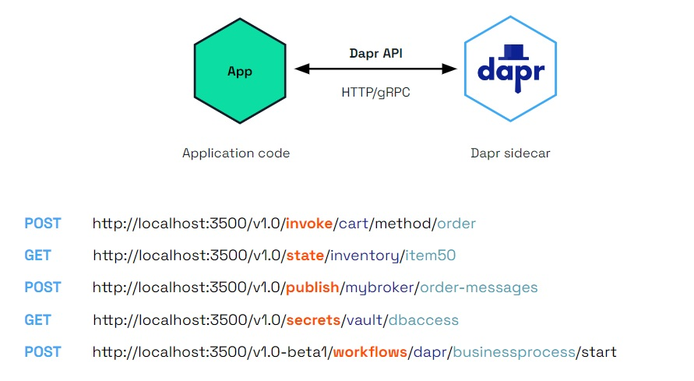
DAPR sidecar pattern

Slide 14
DEMO

Slide 16
Profilo agente: CLEAN ARCHITECTURE
Codename: The Architect
È il guardiano dell’ordine e della purezza del codice. Impone disciplina e struttura, mantenendo la missione stabile e scalabile. È la bussola morale e tecnica del gruppo: senza di lui, tutto collasserebbe.
Core / Application / Infrastructure / UI separati
Testabilità e indipendenza
Evita accoppiamenti pericolosi

Slide 17
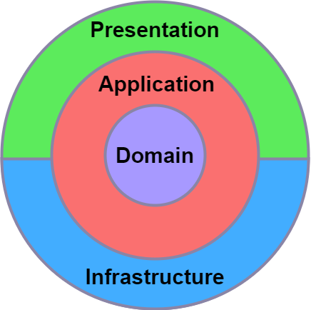
Profilo agente: CLEAN ARCHITECTURE

Slide 18
Profilo agente: CLEAN ARCHITECTURE
UI / API
Use Case
Dominio dei dati
Servizzi infrastruttura

Slide 19

Profilo agente: CLEAN ARCHITECTURE
Dependency Injection
Mediator Pattern
CQRS

Slide 20
DEMO

Slide 21
Aspire
Dapr
Clean

Slide 22
Aspire → orchestrazione semplificata
Dapr → astrazione cloud-native
Clean → base solida e scalabile

Slide 23
Modern .NET fatto bene

Slide 24


Domande ?

Slide 25

Grazie
Tutte le AI utilizzate per queste slide sono state regolarmente ingaggiate e non sfruttate.
Ivano Scifoni
Solution architect

